Slide 1
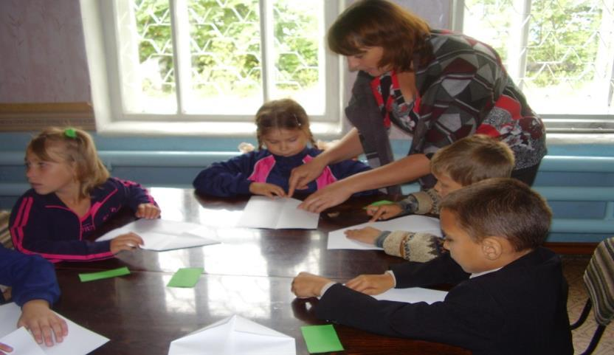
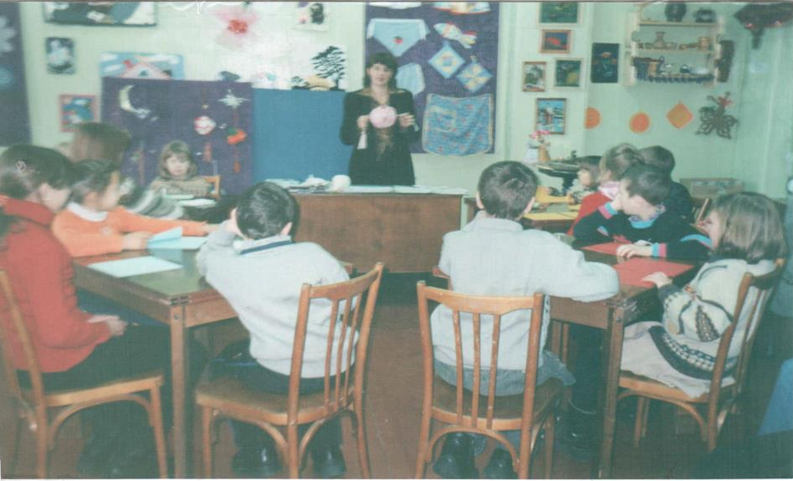
Очень важно в занятиях последовательное усложнение заданий или изменение условий работы в зависимости от способностей каждого ребёнка. Так, от занятий, где объяснение последовательности складывания поначалу опирается на все русла восприятия, постепенно переходят к более сложным видам.

Slide 2
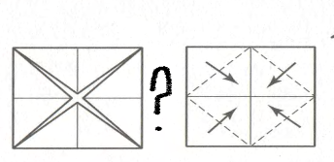
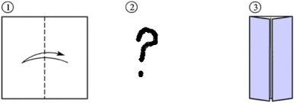
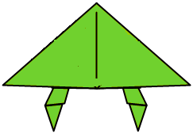
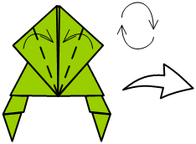
Чтобы придать складыванию творческий характер, предлагаются различные «ребусы» по оригами: пропускается один (а позже — и более) шагов складывания поделки, и надо самостоятельно восстановить пропущенное. Детям предлагаются схемы с пропущенными условными знаками или умышленно внесёнными ошибками, задачи на комбинирование приёмов, игру "Испорченный телефон", когда каждый участник игры вносит в появляющееся изделие свои две-три складки. Понятно, что это упражнение постепенно подводит наиболее живые умы к самостоятельному творчеству, а уж желания изобретать многим людям хватает на долгие и долгие годы.
?

Slide 3
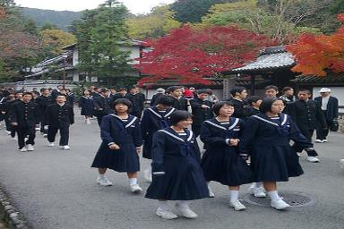
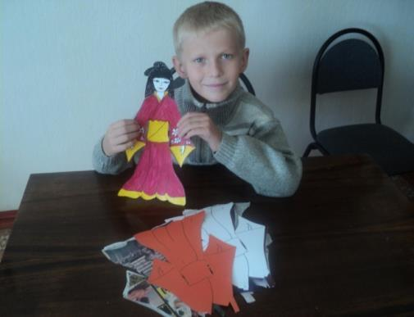
Для разнообразия складывания из бумаги использую в работе и такой приём, как занимательные беседы о японской культуре в целом. Это и рассказы о своеобразных японских праздниках, в том числе использующих поделки оригами, и рассказ о жизни японских школьников, об отличиях наших систем образования в том виде, которая интересна детям.

Slide 4
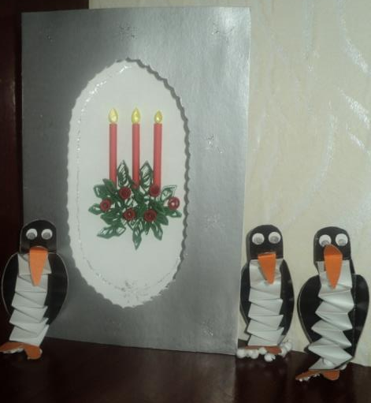
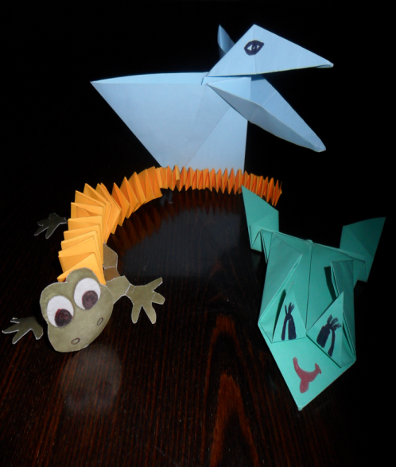
Ребенок должен получать радость от занятий, радость от того, что у него все получилось. Поэтому сложенные фигурки можно красить, украшать, оживлять любыми средствами! После раскрашивания каждая фигурка приобретает свой собственный неповторимый характер, даже если нарисованы только глаза и нос. На занятиях дети начинают играть со своими раскрашенными изделиями. Начинаются диалоги фигурок. Ребята проговаривают эти реплики, они вступают в языковое общение друг с другом и со своими работами, разыгрывают инсценировки.

Slide 5
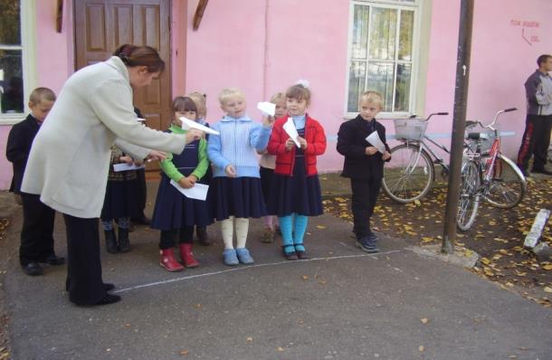
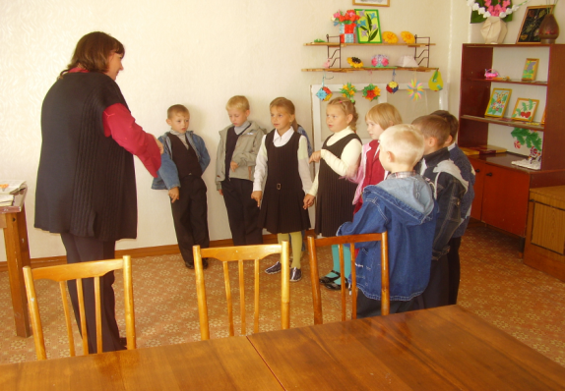
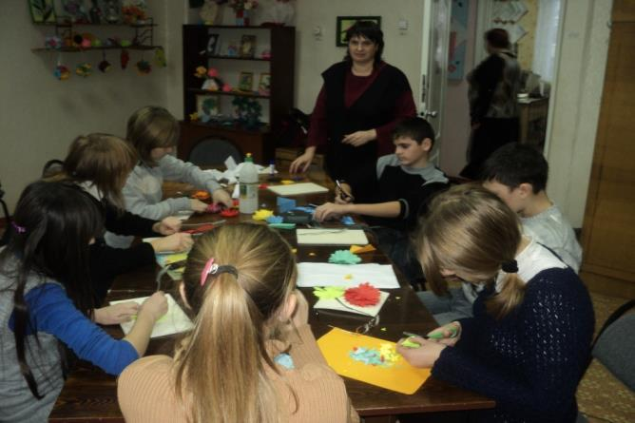
Всегда хочется разнообразить занятия, превратить их в увлекательные, а не сводить всё к простому показу новой фигурки или нового приёма складывания. Для этого используются учебно-игровые формы занятий.
Применяются коллективные занятия, когда одновременно все учащиеся складывают фигурки вслед за показом учителя "с рук", или по схемам.
Так же для создания творческой атмосферы возможно применение художественного слова.

Slide 6
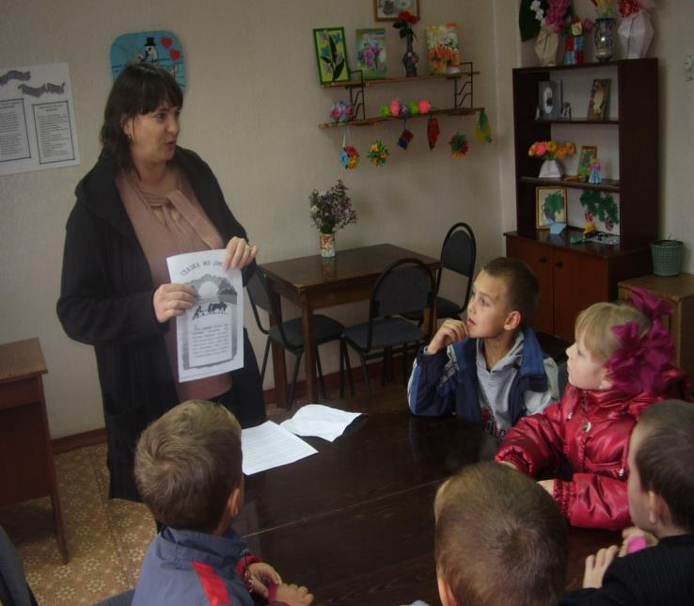
Мнемоника - искусство приёмов и способов, облегчающих запоминание, - советует создавать цепочки ассоциаций. Лучше, если цепочки ассоциаций будут представлять собой логически связанные образы. Для преодоления трудностей применяется показ изготовления моделей в сопровождении сказки ("оригамной сказки").

Slide 7
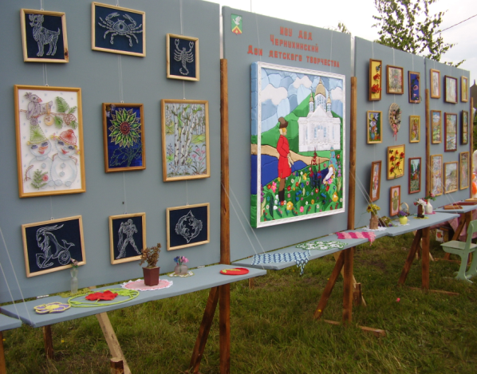
формы итогового контроля.
Проверка усвоения и понимания материала происходит, непосредственно, на каждом занятии. Обучающиеся, с каждым новым занятием, выполняют процесс изготовления поделок более эстетичнее и, при этом, затрачивают, с каждым разом, всё меньше и меньше времени. Тем не менее, при усвоении технологии изготовлении новой игрушки или базовой формы, ребята обязаны без помощи педагога и своих друзей по группе должны продемонстрировать процесс его изготовления. Контроль результатов так же может осуществляться через выполнение самостоятельной работы по заданному образцу, работы по индивидуальным карточкам, обсуждение, сравнение и анализ работ, участие в выставках Дома детского творчества. Результаты обобщаются, а данные заносятся в «Диагностическую карту». Выполнение домашних заданий, поделок на праздники, а так же оформление выставочных работ, являются бесспорным подтверждением того, чего добились ребята своим желанием, упорством и стремлением при изучении Оригами.

Slide 8
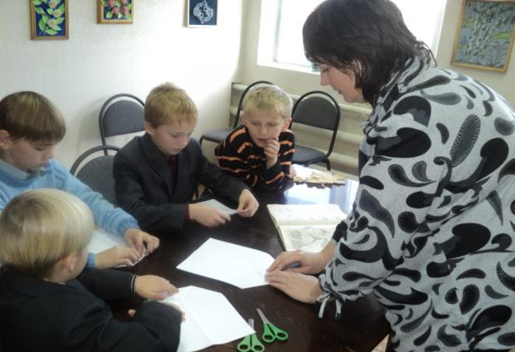
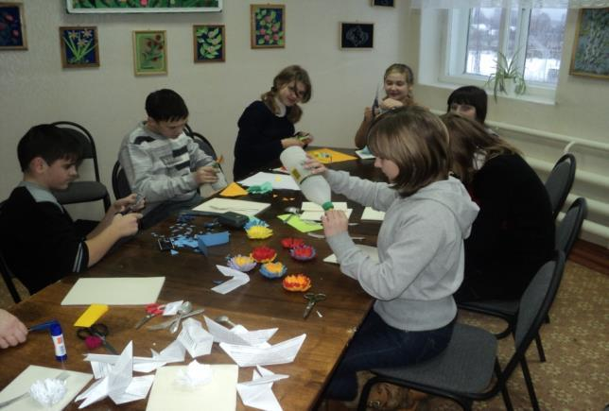
Японская пословица гласит: Расскажи мне – я услышу, Покажи мне – я запомню, Дай мне сделать самому – Я пойму!».
Занятия оригами полностью отвечают этим трем принципам: «Слышу. Вижу. Делаю», так как дети слышат устные объяснения порядка сборки изделия, видят последовательность работы на инструкционных картах или схемах, неоднократно делают эти изделия сами. Систематические занятия оригами превращают детей в маленьких волшебников, умеющих создавать чудесные поделки из простого листа бумаги.

Slide 9
спасибо за внимание

